Slide 1
JAVA SERVLET @WebFilter annotation

Slide 2
@WebFilter
String filterName: “”
String displayName: “”
String description: “”
String smallIcon: “”
String largeIcon: “”
String[] value: {}
String urlPattern: {}
WebInitParam[] initParams: {}

Slide 3
String[] servletNames: {}
DispatcherType[] dispatcherTypes: {DispatcherType.REQUEST}
Boolean asyncSupported: False

Slide 4
Các param từ webInitParams trở lên đều giống annotation @WebServlet

Slide 5
String[] servletNames: {}
Map filter với các servlet
Khi có request đến servlet thì filter sẽ kích hoạt

Slide 6
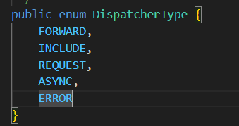
DispatcherType[] dispatcherTypes: {DispatcherType.REQUEST}

Slide 7
FORWARD
Filter được kích hoạt khi nhận yêu cầu chuyển tiếp từ một servlet
RequestDispatcher.forward(), tạo ra một request mới.

Slide 8
INCLUDE
Filter được kích hoạt khi có một yêu cầu include
RequestDispatcher.include(), không tạo ra request mới.

Slide 9
REQUEST
Filter được kích hoạt khi có yêu cầu từ trình duyệt gửi đến.

Slide 10
ASYNC
Kích hoạt khi có một yêu cầu bất đồng bộ (async request)

Slide 11
ERROR
Filter được kích hoạt khi có yêu cầu lỗi từ một servlet
response.sendError()

Slide 12
Boolean asyncSupported: false
Xác định filter này có dùng cho các request không đồng bộ hay không.

Slide 13
Thứ tự thực hiện của các filter
Các filter có class name (String) nhỏ hơn thì được thực hiện trước.
Filter < Filter1
Filter1 < Filter2

